Slide 1
CHÀO MỪNG
Các con đến với tiết học Tiếng Việt!

Slide 2
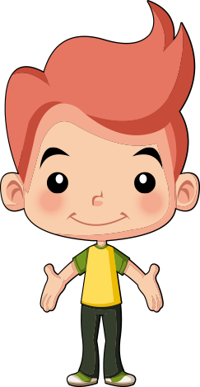
LUYỆN TẬP
Hỏi mẹ

Slide 3
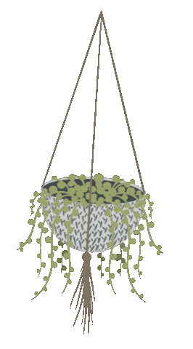
Luyện đọc

Slide 4
Hỏi mẹ
Ai quạt thành gió
Thổi mây ngang trời?
Ai nhuộm mẹ ơi
Bầu trời xanh thế?
Ông sao thì bé
Trăng rằm tròn to
Cuội ngồi gốc đa
Phải chăn trăn mãi.
Mẹ ơi có phải
Cuội buồn lắm không?
Nên chú phi công
Bay lên thăm Cuội?
Nguyễn Xuân Bồi

Slide 5
Trả lời câu hỏi
a
Bạn nhỏ có những thắc mắc gì?
- Bạn nhỏ thắc mắc: Ai quạt thành gió, thổi mây ngang trời? Ai nhuộm mẹ ơi, bầu trời xanh thế?
b
Theo bạn nhỏ, vì sao chú phi công bay lên thăm Cuội?
- Chú phi công bay lên thăm Cuội vì biết Cuội rất buồn.
c
Em muốn biết thêm điều gì về thiên nhiên?
- Em muốn biết them về: cầu vồng, bão tuyết…

Slide 6
1. Sắp xếp các từ ngữ thành câu và viết lại câu.
cánh đồng, trải xuống, vàng óng, ánh nắng
- Ánh nắng trải xuống cánh đồng vàng óng.

Slide 7
2. Chọn từ ngữ đúng điền vào chỗ chấm.
Nửa đêm, lũ đồ chơi rủ nhau vào phòng (đáng/ đánh) ……….. thức bé dậy. (Chúng/ chúng) ………… leo lên chiếc trực thăng bằng (nhụa/ nhựa) ………… ở góc phòng. Chiếc trực thăng bay qua khung cửa sổ, hạ cánh thật êm xuống (chiếc, chiết) …………. giường bé đang nằm. Chúng mải ngắm nhìn bé mà quên mất việc đánh (thức/ thứt) ………… bé dậy.
đánh
Chúng
nhựa
chiếc
thức

Slide 8
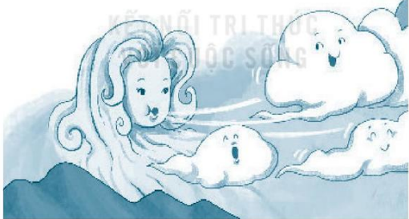
3. Viết một câu phù hợp với tranh.
Các bạn đám mây nhỏ đang được chị gió thổi
đi chơi xa.

Slide 9
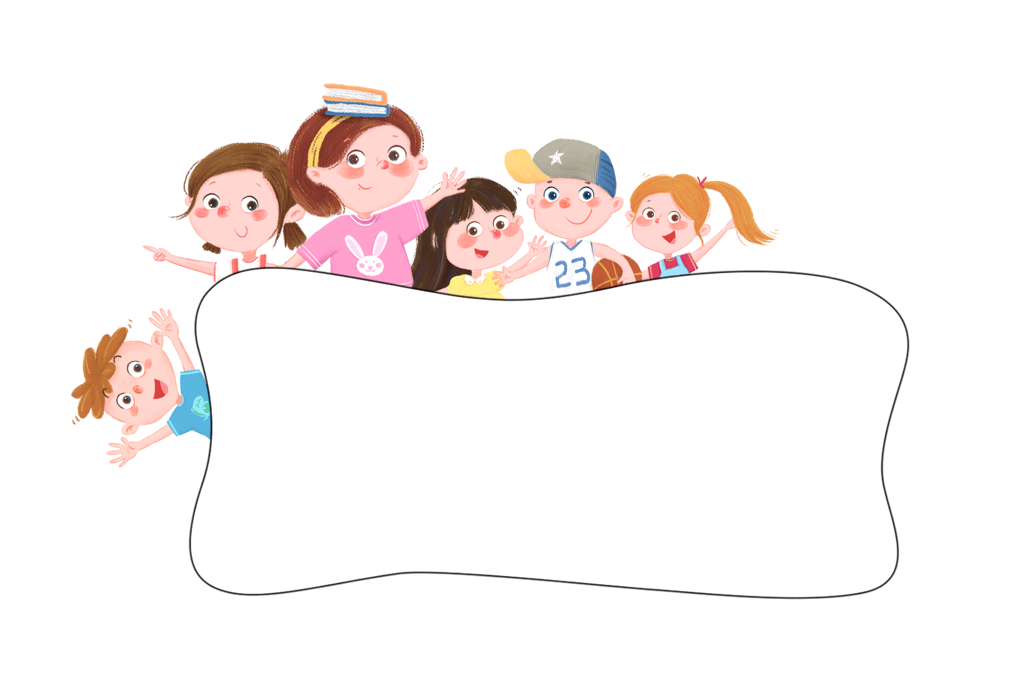
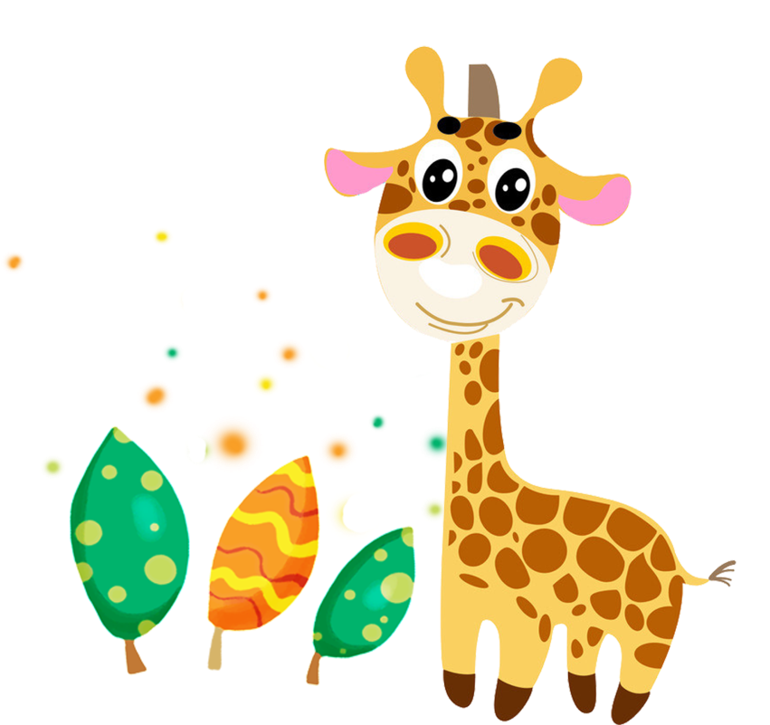
Tiết học kết thúc
Chúc các con chăm ngoan, học giỏi!

